Slide 1
Transistor FET
Prof. Marcelo de Oliveira Rosa

Slide 2
FET
Construção
  Transistor de efeito de campo (FET)
    Elemento de três terminais
    Dispositivo controlado por tensão
      No BJT, o controle do dispositivo é feito por corrente na base
    Controle induzido por campo elétrico
      Daí o nome “efeito de campo”
    Melhor estabilidade em relação ao BJT
    Pior sensibilidade ao sinal de entrada em relação ao BJT
      Trade-off de engenheiro!

Slide 3
FET
Tipos
  JFET
    Transistor de junção (J)
  MOSFET por depleção
  MOSFET por intensificação
    Metal-óxido-semicondutor (MOS)
    Facilidade para integração em CI

Slide 4
FET
Construção (JFET canal n)
Dreno
n
p
p
Porta (Gain)
Fonte (Source)

Slide 5
FET
Construção (JFET canal p)
Dreno
p
n
n
Porta (Gain)
Fonte (Source)

Slide 6
FET
Construção
  Região de depleção
    Formada pela junção dos materiais p e n
    Fenômeno idêntico ao dos diodos
  DDPs importantes:
    v_{DS}
      Tensão entre dreno e fonte
    v_{GS}
      Tensão aplicada nas portas e fonte
      Atente para conexão entre ambas as portas

Slide 7
FET
v_{GS} = 0, v_{DS} > 0
n
p
p

Slide 8
FET
v_{GS} = 0, v_{DS} > 0
  Fluxo de elétrons
  induzidos por v_{DS}
    sentido real
    da corrente
  Alteração forçada
  da zona de
  depleção
n
p
p

Slide 9
FET
v_{GS} = 0, v_{DS} > 0
  Aumentando v_{DS},
  aumenta-se a zona de
  depleção.
  Existe limite?
  E a corrente entre
  os nós D e S?
i_{D}
n
p
p
i_{S}

Slide 10
FET
v_{GS} = 0, v_{DS} > 0
  Por que a zona de depleção aumenta?

Slide 11
FET
v_{GS} = 0, v_{DS} > 0
  Por que a zona de depleção aumenta?
    Elétrons externos “cobrem” as lacunas do material n
      Tensão da fonte v_{DS}
    Cobertura propaga-se no sentido real da corrente
  Existem regiões de depleção maiores e menores ao longo do FET
    Orientação depende do sentido real da corrente
    Induzidas pelo fluxo de elétrons da fonte externa
    Distribuição uniforme de resistência “R” no FET

Slide 12
FET
v_{GS} = 0, v_{DS} > 0
  Aumento de v_{DS} induz uma resistência no JFET
  i_{D} = i_{S}
    JFET não altera densidade de fluxo de corrente (v_{G}=0)
    i_{D} = v_{DS} / “R”
  No limite (v_{DS} = v_{P})
    JFET limita densidade de fluxo de corrente (“R” = ∞)
    Corrente é limitada a i_{D} = i_{DSS}
      Corrente de saturação
      Corrente do dreno quando porta está em curto
      Não há estrangulamento de corrente!

Slide 13
FET
Curva i_{D} × v_{DS}
i_{D}
i_{DSS}
v_{GS} = zero
v_{DS}
v_{P}

Slide 14
FET
v_{GS} < 0, v_{DS} > 0 (JFET canal n)
  v_{DS} aumenta região
  de depleção
    Polarização reversa
    Independente de v_{DS}
n
p
p
i_{G}=zero

Slide 15
FET
v_{GS} < 0, v_{DS} > 0 (JFET canal n)
  Aumentando v_{DS},
  aumenta-se a zona de
  depleção
n
p
p

Slide 16
FET
v_{GS} < 0, v_{DS} > 0 (JFET canal n)
  Aumentando v_{DS},
  aumenta-se a zona de
  depleção
n
p
p

Slide 17
FET
v_{GS} < 0, v_{DS} > 0 (JFET canal n)
  Reduzindo v_{GS}
    Aumentamos zona de depleção nas junções p-n
      Para v_{DS} = zero
    Reduzimos v_{P}
    Reduzimos i_{DSS}

Slide 18
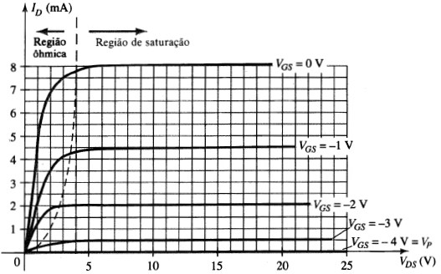
FET
Curva i_{D} × v_{DS} (JFET canal n)

Slide 19
FET
Curva i_{D} × v_{DS} (JFET canal n)
Lugar geométrico de v_{P}
i_{DSS}’s

Slide 20
FET
v_{GS} < 0, v_{DS} > 0 (JFET canal n)
  Quando v_{GS} = v_{GS-off} = v_{P}
    i_{DSS} = zero
    FET está desligado
  À direita do lugar geométrico de v_{P}
    Região de saturação do FET
    FET como fonte de corrente!
  À esquerda do lugar geométrico de v_{P}
    Região de amplificação/operação do FET
      “v_{out}(t) = G v_{in}(t)”

Slide 21
FET
v_{GS} > 0, v_{DS} > 0 (JFET canal p)
  Fluxo das “lacunas”
i_{D}
p
n
n
i_{G}=zero
i_{S}

Slide 22
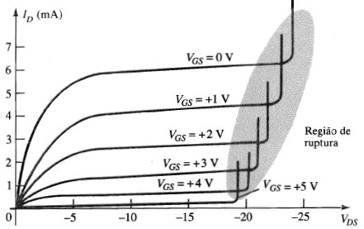
FET
Curva i_{D} × v_{DS} (JFET canal p)

Slide 23
FET
Símbolos para JFET
Material N
Material P

Slide 24
FET
Comportamentos do JFET
  v_{GG} = zero
    i_{D} = i_{DSS} se v_{DD} > |v_{P}|
  |v_{GG}| ≥ |v_{P}|
    i_{D} = zero
      Independente de v_{DD}
      Situação de corte na saída
  |v_{P}| ≥ |v_{GG}| ≥ zero
    0 ≤ i_{D} ≤ i_{DSS}
  Importante para o circuito atual: v_{GG} = – v_{GS}
i_{D}

Slide 25
FET
Comportamento do JFET
  i_{D} = i_{DSS} [ 1 – (v_{GS}/v_{P}) ]²
  v_{GS} = v_{P} [ 1 – (i_{D}/i_{DSS})^{1/2} ]
    i_{DSS} e v_{P} – dados do fabricante
    Equações são as mesmas
      Uso dependente da necessidade

Slide 26
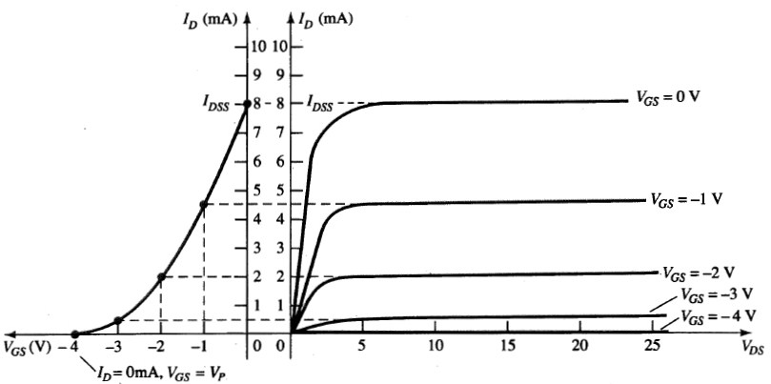
FET
Comportamento do JFET
  Para obter i_{D} x v_{GS} a partir de i_{D} x v_{DS}

Slide 27
FET
Comportamento do JFET
  Para obter i_{D} x v_{GS} a partir de i_{D} x v_{DS}

Slide 28
FET
Construção (MOSFET depleção do tipo n)
p
Dreno
n
n
Substrato (SSubstract)
Porta (Gain)
n
Fonte (Source)
Isolante (SiO₂)

Slide 29
FET
Construção (MOSFET depleção do tipo n)
  Região isolante (SiO₂)
    Daí o nome de “óxido”
    O nome “metal” vêm dos contatos metálicos
  “Corpo” formado de material p
  “Canal” formato de material n
    Não há contato entre porta (G) e canal

Slide 30
FET
Construção (MOSFET depleção do tipo n)
  v_{DS} > 0, v_{GS} = 0
p
n
n
n

Slide 31
FET
Construção (MOSFET depleção do tipo n)
  v_{DS} > 0, v_{GS} = 0
    Corrente flui
    pelo canal de
    material n
    i_{D} = i_{S}
    Pode atingir i_{DSS}
      Como no JFET
i_{D}
p
n
n
n
i_{S}

Slide 32
FET
Construção (MOSFET depleção do tipo n)
  v_{DS} > 0, v_{GS} < 0
    Redução da
    corrente no
    canal.
i_{D}
p
n
n
n
i_{S}

Slide 33
FET
Construção (MOSFET depleção do tipo n)
  v_{DS} > 0, v_{GS} < 0
    Tensão negativa na porta induz aumento de zona de depleção na região do canal
      Efeito de campo
      Importante: não há contato entre porta e canal
    Redução da corrente de elétrons no canal
      Corrente real, até o estrangulamento
        Como no JFET

Slide 34
FET
Construção (MOSFET depleção do tipo n)
  v_{DS} > 0, v_{GS} > 0
    Aumento da
    corrente no
    canal.
i_{D}
p
n
n
n
i_{S}

Slide 35
FET
Construção (MOSFET depleção do tipo n)
  v_{DS} > 0, v_{GS} > 0
    Aumento da corrente de elétrons no canal
      Elétrons adicionais são “roubados” dos portadores minoritários presentes no corpo – material p
      Exige cuidado para não destruir o componente
        i_{D} > i_{DSS}
    Intensificação da corrente no canal

Slide 36
FET
Construção (MOSFET depleção do tipo p)
  Comportamento
  análogo ao
  MOSFET por
  depleção do
  tipo p
i_{D}
n
p
p
p
i_{S}

Slide 37
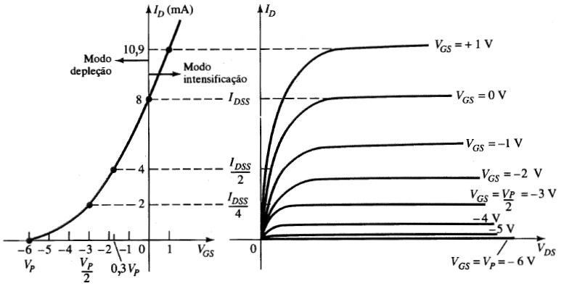
FET
Comportamento (MOSFET depleção tipo n)

Slide 38
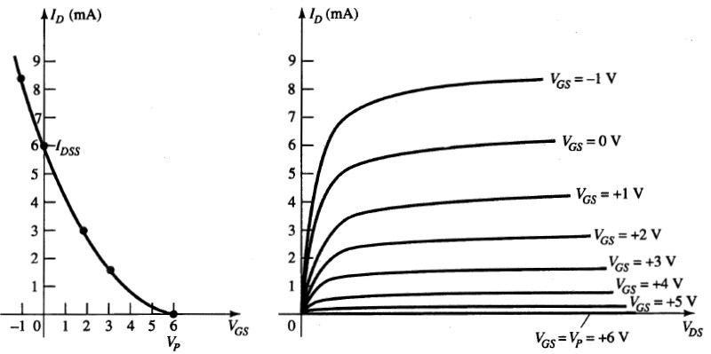
FET
Comportamento (MOSFET depleção tipo p)

Slide 39
FET
Comportamento (MOSFET depleção)
  Mesmas já vistas anteriormente
  i_{D} = i_{DSS} [ 1 – (v_{GS}/v_{P}) ]²
  v_{GS} = v_{P} [ 1 – (i_{D}/i_{DSS})^{1/2} ]
    i_{DSS} e v_{P} – dados do fabricante

Slide 40
FET
Símbolos para MOSFET por depleção
  Atente para a ligação do substrato com a fonte.
Material N
Material P

Slide 41
FET
Construção (MOSFET por intensificação n)
p
Dreno
n
Substrato (SSubstract)
Porta (Gain)
n
Fonte (Source)
Isolante (SiO₂)

Slide 42
FET
Construção (MOSFET por intensificação n)
  Região isolante (SiO₂)
    Daí o nome de “óxido”
    O nome “metal” vêm dos contatos metálicos
  “Corpo” formado de material p
  Não há canal
    Não há contato entre porta (G) e o “corpo”

Slide 43
FET
Construção (MOSFET por intensificação n)
  v_{DS} > 0, v_{GS} = 0
    Não há corrente
    fluindo através
    do dreno e da
    fonte.
    Polarização
    reversa impede
    duplamente
    tal corrente.
p
n
n

Slide 44
FET
Construção (MOSFET por intensificação n)
  v_{DS} > 0, v_{GS} > 0
    Indução de
    caminho de
    elétrons na
    região da porta
i_{D}
p
n
n
i_{S}

Slide 45
FET
Construção (MOSFET por intensificação n)
  Potencial v_{GS} repele “lacunas” do corpo
    Aquelas próximas do isolante SiO₂
    Indução de zona de depleção nessa região
  Potencial v_{GS} atrai elétrons do corpo
    Elétrons de material p = portadores minoritários
    Formação de caminho/canal
  Agora há um condutor para circulação de corrente
  v_{GS} controla “vazão” do canal induzido
    v_{GS} > v_{T} (tensão de limiar) para haver corrente

Slide 46
FET
Construção (MOSFET por intensificação n)
  v_{DS} > 0, v_{GS} > 0
    Aumento de
    v_{DS} reduz
    corrente no
    canal virtual
i_{D}
p
n
n
i_{S}

Slide 47
FET
Construção (MOSFET por intensificação n)
  Aumento da tensão v_{DS} gera saturação
    Efeito equivalente ao MOSFET depleção ou FET
      Elétrons “externos” (da fonte v_{DS}) cobrem “lacunas” do substrato na vizinhança entre substrato/canal virtual
        Substrato = “corpo”
    Aumento de v_{DS} não afeta mais i_{D}
      i_{D} é a corrente de saturação (equivalente ao i_{DSS})

Slide 48
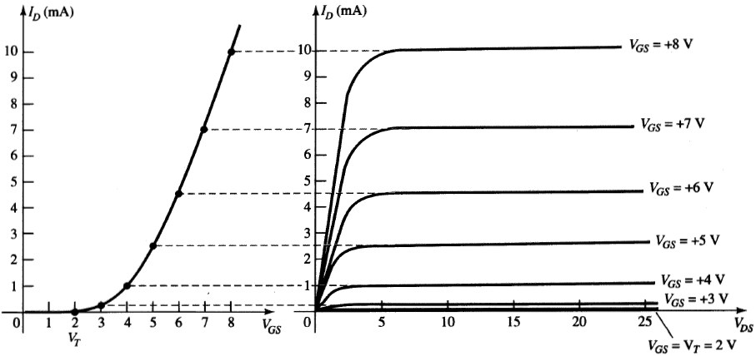
FET
Comportamento (MOSFET intensificação n)

Slide 49
FET
Comportamento (MOSFET intensificação n)
  Comportamento não-linear
    Difere dos FETs e MOSFETs mostrados anteriormente
  v_{DS-sat} = v_{GS} – v_{T}
    v_{T} é fornecido pelo fabricante
  i_{D} = k (v_{DS-sat})²
    i_{D} = k (v_{GS} – v_{T})²
    Para v_{GS} > v_{T}
  k depende da construção:
    k = i_{D-on} / (v_{GS-on} – v_{T})²

Slide 50
FET
Construção (MOSFET intensificação p)
  Comportamento
  análogo ao
  MOSFET por
  intensificação
  do tipo p
i_{D}
n
p
p
i_{S}

Slide 51
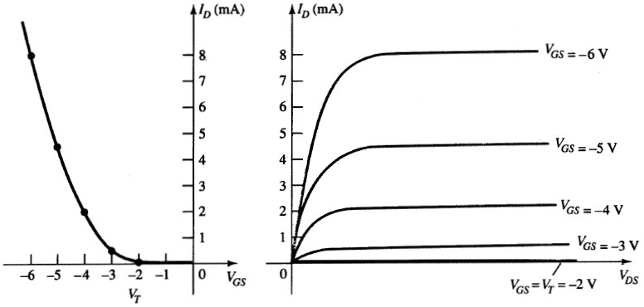
FET
Comportamento (MOSFET intensificação p)

Slide 52
FET
Símbolos para MOSFET por intensificação
  Atente para a ligação do substrato com a fonte.
Material N
Material P

